Slide 1
Exemplarbasierte Textklassifikation
Hauptseminar: Intelligente Systeme
Sprachliche Informationsverarbeitung
Institut für Linguistik, Universität zu Köln
Wintersemester 2006/2007
Dozent: Prof. Dr. Jürgen Rolshoven
Referenten: Valentina Rahmanian, Fabian Steeg, Sonja Subicin

Slide 2
Inhalt
Textklassifikation, Bezüge NLP, Korpuslinguistik
Induktives, exemplarbasiertes maschinelles Lernen
Paradigmen und Suffixbäume zur Modellbildung
Evaluationsmaße, Ergebnisse, Verbesserungen
Software Architecture for Language Engineering

Slide 3
Textklassifikation:
Definition und Abgrenzung
Definition Textklassifikation: Automatische Zuordnung von Texten zu vordefinierten Kategorien
Ähnlich: Keyword-Extraktion, hier werden Wörter im Text auf ihre Relevanz für den Inhalt des Textes untersucht, erfordert kein Training, keine Beispiele
Unterschied zur Textklassifikation: Die Klassen, denen Texte zugeordnet werden, müssen nicht als Wort im Text vorhanden sein (ein Artikel über Politik muss nicht das Wort Politik enthalten), erfordert Training, z.B. aus Beispielen: Induktives, exemplarbasiertes Lernen
Mehr zu Texklassifikationverfahren z.B. in Goller et al. 2000

Slide 4
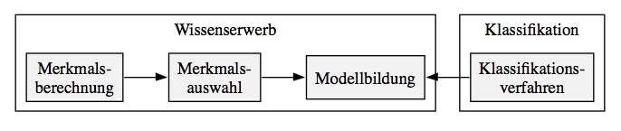
Aufbau von Textklassifikationssystemen
Zwei Hauptkomponenten (Brückner 2001): Wissenserwerb (durch maschinelles Lernen oder manuell) und die eigentliche Klassifikation
Der Wissenserwerb besteht aus Merkmalsberechnung (Ermittlung der Merkmale, anhand derer klassifiziert wird), Merkmalsauswahl (welche davon sind wirklich relevant) und Modellbildung (die Erstellung des fertigen Modells, anhand dessen klassifiziert wird, dieses wird vom Klassifikationsverfahren verwendet)

Slide 5
NLP und Korpuslinguistik
Korpuslinguistik: Erstellung und Auswertung von Textkorpora (Korpora: "the raw fuel of NLP", McEnery 2003)
Korpora nicht irgendwelche Texte, sondern auf eine bestimmte Fragestellung hin organisiert (sampling frame), und in Bezug auf diese ausgewogen und repräsentativ
Wenn etwa Zeitungsartikel klassifiziert werden sollen, sollte das Korpus aus Zeitungsnachrichten bestehen, nicht aus Romanen oder Alltagskonversation; zudem aus unterschiedlichen Rubriken (dadurch ausgewogen, repräsentativ)
Es gibt öffentliche, allgemeine Korpora ohne spez. sampling frame. Darüber hinaus steht mit dem Web eine Grundlage zur Zusammenstellung von domänenspezifischen Korpora bereit

Slide 6
Korpora und Delicious
Delicious (http://del.icio.us/) ist ein Web-2.0 Tool zum social bookmarking, eines des frühesten Beispiele für Tagging (im Web-2.0-Kontext). Ermöglicht Klassifikation (Tagging) von Bookmarks und Bündelung von Klassen (in sog. Bundles)
Solche Bündel könnten bei entsprechenden Inhalten den sampling frames entsprechen, so kann Delicious zum Aufbau von domänenspezifischen Korpora verwendet werden
Del.icio.us stellt eine Web-basierte API bereit, für die es eine open-source Java-Bibliothek gibt:http://sourceforge.net/projects/delicious-java/
Der eigentliche Inhalt der verlinkten Website kann mit korrigierenden HTML-Parsern ausgelesen werden (z.B. http://people.apache.org/~andyc/neko/doc/)

Slide 7
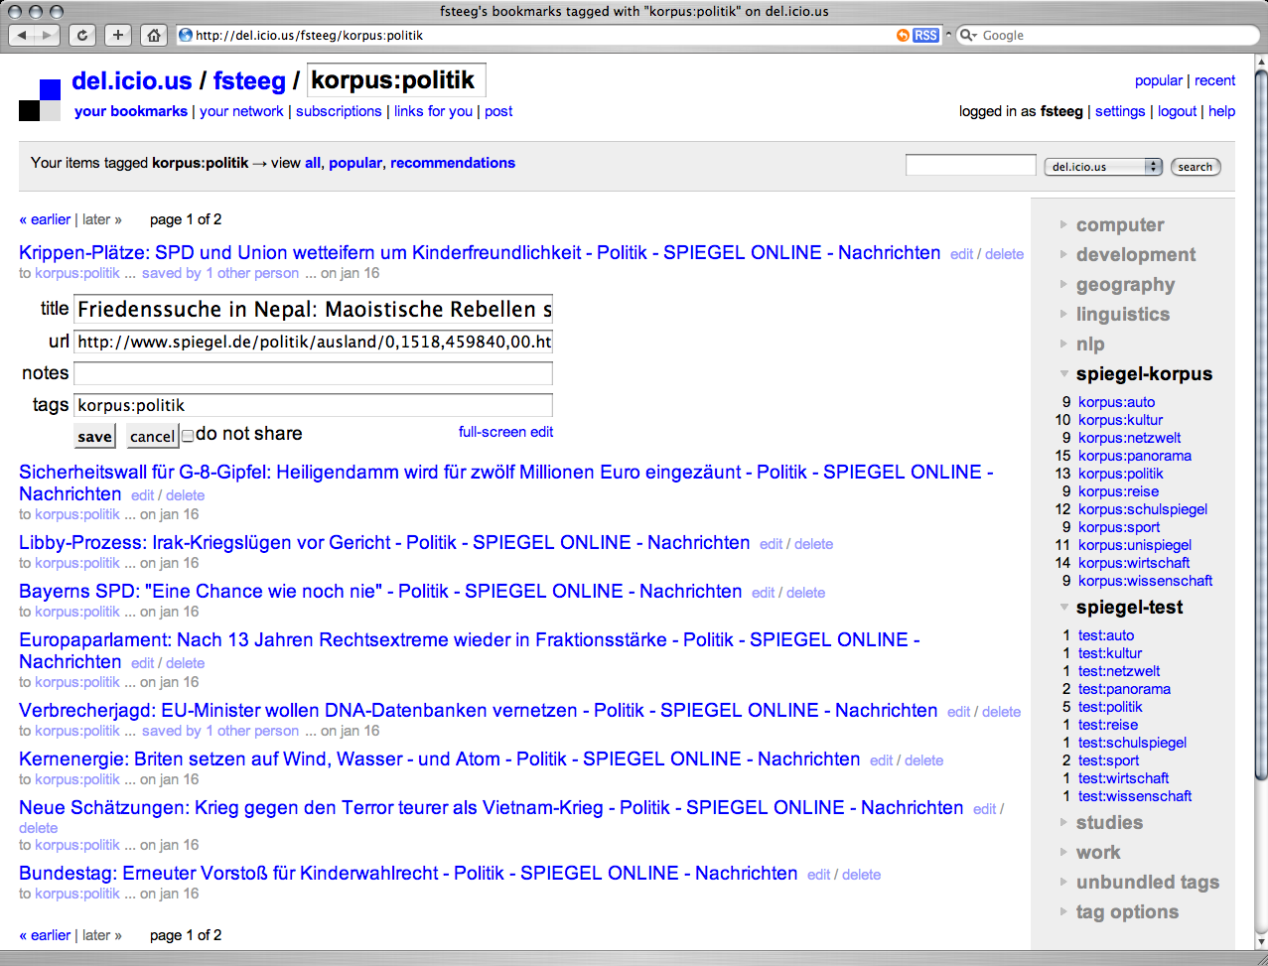

Slide 8
Unser Klassifikationsverfahren
Grundgedanke: Texte haben das gleiche Thema, wenn sie die gleichen Wörter in den gleichen Kontexten enthalten (d.h. wenn sie ähnliche Paradigmen enthalten)
z.B. wenn in einem Text Chips und Eis im gleichen Kontext auftauchen, geht es vermutlich um Essen. In einem Text über Mikrochips kommt das Wort Chips auch vor, allerdings nicht im gleichen Kontext wie Eis, daher sollte der Text nicht der gleichen Klasse zugeordnet werden, z.B.:
Hans mag Eis. Anna mag Chips nicht. Ich mag Chips gern.
In Dresden produziert Infineon Chips. Die Produktion liegt zur Zeit auf Eis.
Die Paradigmen stellen das Wissen des Systems dar (eine symbolische Wissensrepräsentation)

Slide 9
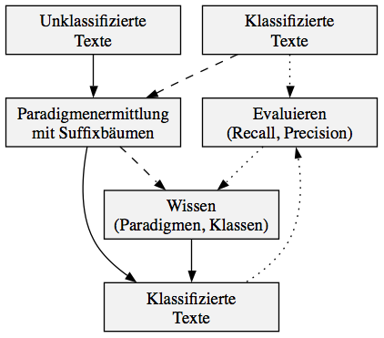
Übersicht
Als Eingabe dienen schon klassifizierte Texte, daraus wird gelernt (gestrichelte Linie)
Dann können unklassifizierte Texte klassifiziert werden (durchgezogene Linie)
Zur Evaluation werden klassifizierte Texte neu klassifiziert und das Ergebnis mit der ursprünglichen Klassifikation verglichen (gepunktete Linie)

Slide 10
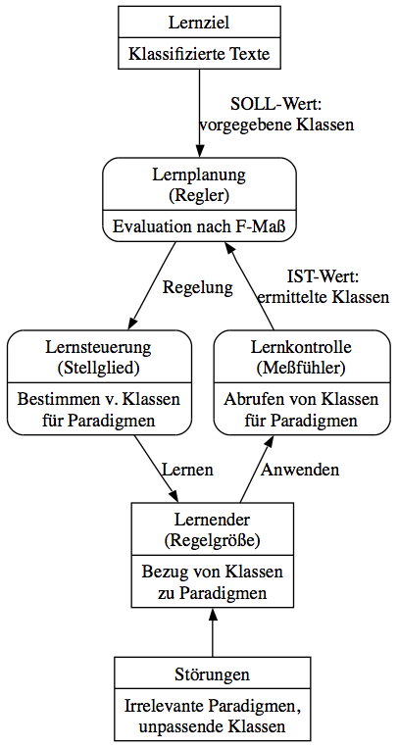
Wissenserwerb,
Maschinelles Lernen
Merkmalsberechnung: Erstellung von Paradigmen durch Suffixbäume
Merkmalsauswahl: Die besten Paradigmen (Filtern durch Stopwort-Listen)
Modellbildung: Bezug von Klassen zu Paradigmen
Wissenserwerb ist eine Form von masch. Lernen
Verbreitete Verfahren zum maschinellen Lernen verwenden numerische Repräsentationen der Merkmale, hier etwa: ob und wie sehr ein Paradigma für eine Klasse relevant ist (ein Merkmalsvektor pro Klasse)
Induktives, exemplarbasiertes Lernverfahren: Lernen aus Beispielen, siehe Wörterbuch der Kognitionswissenschaft, Felix v. Cube, Kybernetische Grundlagen des Lernens (Abb.)

Slide 11
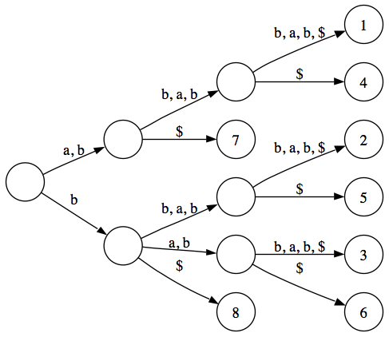
Suffixbaum: Definition
Ein Suffixbaum T für einen String S mit m Symbolen ist ein gerichteter Baum mit m Blättern
Jede Kante ist mit einem Teilstring von S beschriftet
Jeder innere Knoten von T hat
mindestens zwei Kinder, deren Kantenbeschriftungen nie mit dem gleichen Symbol beginnen. Für jedes Blatt i in T ergeben die Beschriftungen der Kanten auf dem Pfad von der Wurzel zu i aneinander gehängt das Suffix von S, das an Index i beginnt. Somit enthält T alle Suffixe von S, wobei mehrfach auftretende Teilstrings nur einmal in T enthalten sind (Quelle: Wikipedia, zu Details siehe Gusfield 1997)

Slide 12
Paradigmen in Suffixbäumen
Für die syntaktische Analyse mit Suffixbäumen: als Symbole
nicht einzelne Buchstaben, sondern Wörter
Zum Vergleich von Sätzen kann dann ein wortbasierter, über mehrere Sätze generalisierter Suffixbaum erstellt werden, d.h. der Baum enthält mehrere Sätze, wobei Satzgrenzen berücksichtigt werden
Strukturalistische Ideen: syntagmatische (gemeinsames Auftreten) und paradigmatische Relationen (austauschbar im Kontext)
Suffixbäume enthalten in ihrer Struktur Paradigmen: Beschriftungen der Kanten von inneren Knoten zu ihren Kindern stehen zueinander in paradigmatischer Beziehung
Suffixbäume lassen sich effizient erstellen, daher können mit Suffixbäumen effizient Paradigmen aus großen Korpora erstellt werden

Slide 13

Suffixbaum I
Text: Hans mag Eis. Anna mag Chips nicht. Ich mag Chips gern.
Paradigmen am Satzende werden im vorwärts aufgebauten Baum sichtbar

Slide 14

Suffixbaum II: Präfixbaum
Text: Hans mag Eis. Anna mag Chips nicht. Ich mag Chips gern.
Paradigmen am Satzanfang werden im rückwärts aufgebauten Baum ("Präfixbaum") sichtbar

Slide 15
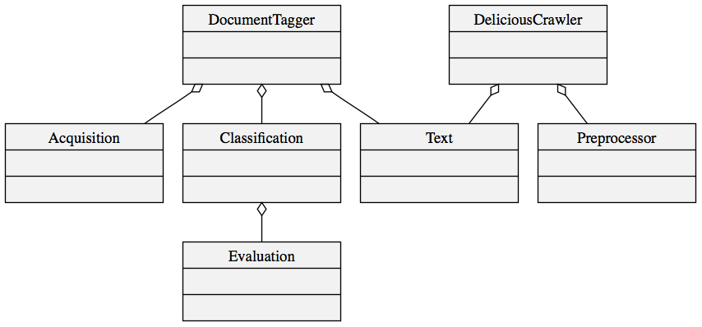
Implementation: Klassen
Die Programmstruktur spiegelt den allgemeinen Aufbau von Textklassifikationssystemen wie zuvor beschrieben dar, erweitert um Klassen zum Crawling und zur Vorverarbeitung (HTML, Filter)

Slide 16
Implementation: Vorgehen
Wissenserwerb
  Merkmalsberechnung: Paradigmen ermitteln im Suffixbaum
  Merkmalsauswahl: Stopwort-Listen-Filter: Paradigmen filtern
  Modellbildung: Paradigmen und für diese relevante Klassen (z.B. [chips, eis] --> [essen], [chips, monitore] --> [computer])
Klassifikation
  Paradigmen im zu klassifizierenden Text ermitteln
  Berechne für jede mögliche Klasse die beste Übereinstimmung eines der für die Klasse relevanten Paradigmen mit einem Paradigma im zu klassifizierenden Text (z.B. [chips, eis] im Modell, [chips, cola] im Text, Übereinstimmung: 50%)
  Wähle alle Klassen mit einer Übereinstimmung über einem bestimmten Schwellenwert als relevante Klasse für den zu klassifizierenden Text (für Versuch 50%)

Slide 17
Evaluation: Maße
Precision: Wie viele der ermittelten Klassen sind korrekt
Recall: Wie viele der zu ermittelnden Klassen wurden auch tatsächlich ermittelt
F-Maß: Einheitliche Betrachtung von Precision und Recall; sog. gewichtetes harmonisches Mittel, trad: (2*R*P) / (R+P)
Evaluation der Qualität eines klassifizierten Dokuments (für mehrere Kategorien): Vergleich von ermittelten Klassen und den menschlich vergebenen (wie viele der zu ermittelten wurden auch ermittelt; wie viele der ermittelten sind korrekt)
Die Qualität das Verfahrens: Mittelwerte für eine Menge klassifizierter Dokumente

Slide 18
Evaluation: Ergebnisse
Test mit kleinem Spiegel-Online-Korpus aus 120 Artikeln, Test mit 16 Artikeln, 10.000 Merkmalen (Paradigmen)
Ergebnisse bei Recall schon überraschend gut, durch geringe Precision insgesamt verbesserungswürdig
Ergebnisse bei allgemeineren Korpora mit vielen Kategorien schlechter (vgl. sampling frame)

Slide 19
Mögliche Verbesserungen
Qualität der Paradigmen (Filtern, Mehrwort-Paradigmen, nur mit bestimmten Wörtern, Zusammenfassen)
Qualität und Quantität der Korpora, HTML-Parsing: z.B. nicht nur Inhalt von Paragraph-Elementen
Ändern des Algorithmus: Schwellenwert anders; automatisch anpassen; N beste (z.B. 5%) Paradigmen statt festen Wert
Sprachspezifisch: Stemming (alle Formen eines Wortes bei der Bildung der Paradigmen berücksichtigen), POS-Tagging (POS berücksichtigen: fliegen als Verb oder Nomen nicht im gleichen Paradigma), Semantische Relationen (z. B. auch Hyperonyme der Wörter im Paradigma berücksichtigen), all dies z.B. mit WordNet
Fast alles davon (Paradigmen, Vorverarbeitung, Stemming, Tagging) erfordert die Integration mit anderen Komponenten: SALE

Slide 20
Software Architecture for Language Engineering (SALE)
Language Engineering: "Production of software systems that involve processing human language with quantifiable accuracy and predictable development resources." (Cunningham 1999), dt.: "Die Herstellung von Software-Systemen, welche die Verarbeitung natürlicher Sprache mit quantitativ bestimmbarer Präzision und verlässlichen Entwicklungsressourcen beinhalten."
LE ist verwandt mit den Bereichen CL, NLP und AI, hat aber einen anderen Fokus und setzt anderen Prioritäten
SALE: Konstruktion einer softwaretechnischen Infrastruktur für die Verarbeitung von Sprache ("Werkzeugkasten" zur Konstruktion von Systemen und Experimenten)

Slide 21
Drei Arten von Infrastruktur
Framework (Platform, Component System): Objektorientierte Klassenbibliothek, die für einen bestimmten Bereich konstruiert wurde und für die Lösung von Problemen in diesem Bereich erweitert oder zugeschnitten werden kann
Alle Software-Systeme haben eine explizite oder implizite Architektur. Explizit (Reference Architecture, Domain-Specific-Architecture): Evtl. allg. Standards entsprechend, auf mehrere Systeme gerichtet, implizit (software architecture for a family of application systems)
Eine Implementation einer Architektur, die z. B. graphische Werkzeuge für die Erstellung und das Testen von Systemen bereitstellt, ist eine Entwicklungsumgebung

Slide 22
SALE: Eigenschaften
Strikte Trennung systemnaher Aufgaben von den Datenstrukturen und Algrorithmen zur Sprachverarbeitung
Bereitstellung von standardisierten Mechanismen für die Sprachdaten-Übertragung zwischen Komponenten und Verwendung offener Standards (Java, XML) als zugrundeliegende Plattform zur Reduzierung von Integrationskosten
Bereitstellung eines erweiterbaren Basis-Sets von Komponenten zur Sprachverarbeitung, dessen Komponenten ggf. vom Benutzer (z. B. zu Vergleichszwecken) ausgetauscht werden können
Bereitstellung einer Entwicklungsumgebung oder eines Sets von Werkzeugen zur Erleichterung der Modifikation und Implementation von sprachverarbeitenden Komponenten und Anwendungen.
Wiederverwendbarkeit, Messung der Qualität von Ergebnissen

Slide 23
SALE: Implementierungen
Eine SALE, die alle drei Arten von Infrastruktur bereitstellt, ist bei der Sprachlichen Informationsverarbeitung in Arbeit: Das Text Engineering Software Laboratory
Tesla: http://www.spinfo.uni-koeln.de/space/Forschung/Tesla
Implementiert als Client-Sever-Anwendung, mit einem Java EE Application Server, in dem die sprachverarbeitenden Komponenten als Java Beans laufen, mit einem in die Entwicklungsumgebung Eclipse integrierten Client
Andere vergleichbare Systeme: GATE (http://www.gate.ac.uk/) oder UIMA (http://www.research.ibm.com/UIMA/)

Slide 24
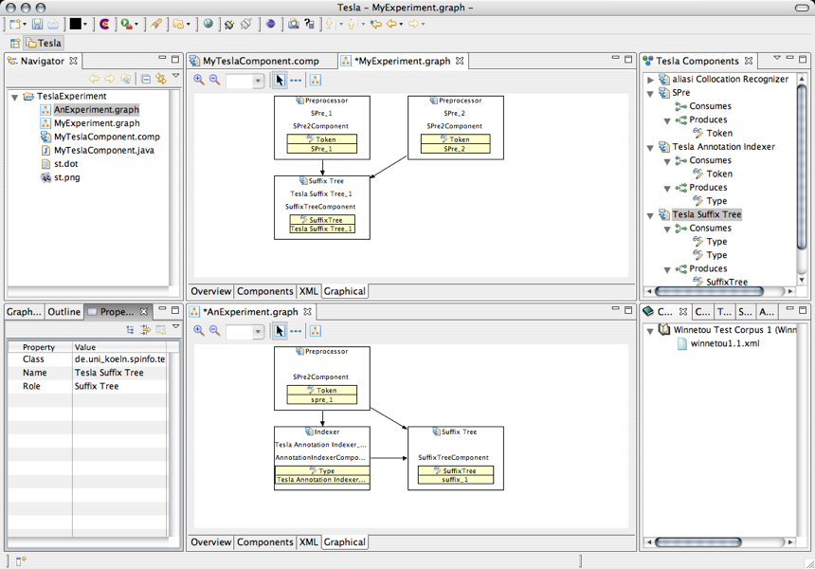

Slide 25
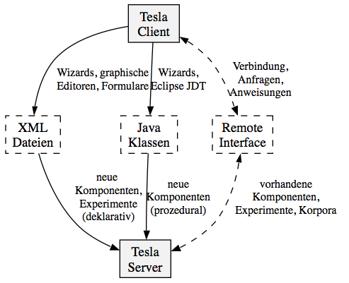
Tesla: Aufbau

Slide 26
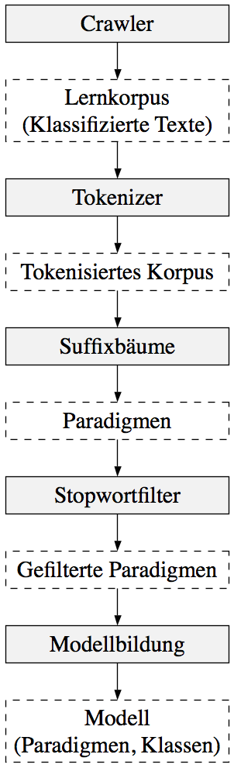
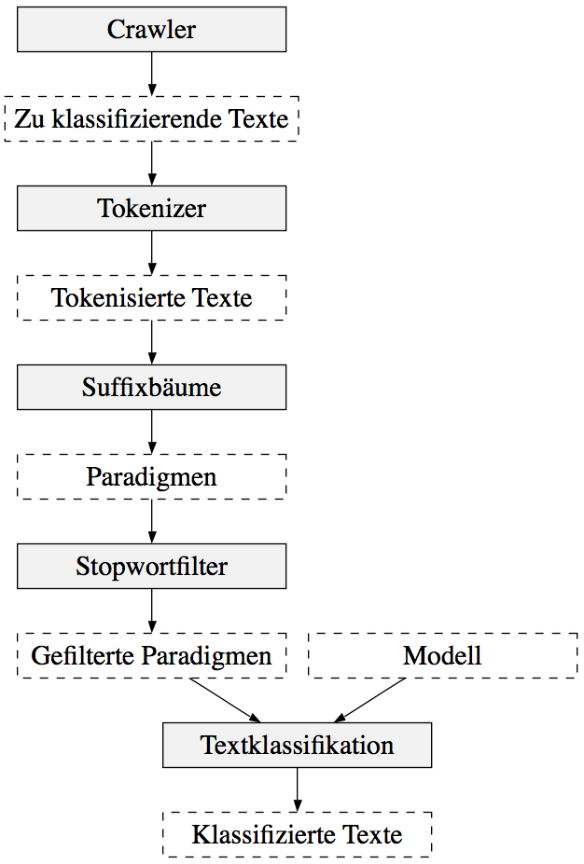
Unsere Komponenten bei
Wissenserwerb u. Klassifikation
Schon in einem so kleinen Programm viele Komponenten identifizierbar
Alle der Modellbildung und der Klassifikation vorgelagerte Komponenten könnte man zur Optimierung des Verfahrens gegen andere austauschen
z.B. SPre (Hermes und Benden 2005) zur Tokenisierung, SOG (Schwiebert 2005, Schwiebert und Rolshoven 2006) zur Paradigmenbildung

Slide 27
Literatur
Brückner, T. (2001): ‘Textklassifikation’, in K. U. Carstensen, C. Ebert, E. Endriss, S. Jekat, R. Klabunde & H. Langer (eds.), Computerlinguistik und Sprachtechnologie, Spektrum, Heidelberg, Berlin, pp. 442–447.
Cunningham, H. & K. Bontcheva (2006): ‘Computational Language Systems, Architectures’, in K. Brown, A. H. Anderson, L. Bauer, M. Berns, G. Hirst & J. Miller (eds.), The Encyclopedia of Language and Linguistics, second edn., Elsevier, München.
Goller, C., J. Löning, T. Will & W. Wolff (2000): ‘Automatic document classification: A thorough evaluation of various methods’, 7. Internationales Symposium für Informationswissenschaft.
Gusfield, Dan (1997): Algorithms on Strings, Trees and Sequences: Computer Science and Computational Biology, Cambridge University Press.
Hermes, Jürgen & Christoph Benden (2005): "Fusion von Annotation und Präprozessierung als Vorschlag zur Behandlung des Rohtextproblems" in: B. Fisseni, H.-C. Schmitz, B. Schröder und P. Wagner (Hrsg.): Sprachtechnologie, mobile Kommunikation und linguistische Ressourcen. Beiträge zur GLDV-Tagung 2005 in Bonn. Frankfurt a.M. u.a.: Lang. Sprache, Sprechen und Computer Bd. 8: S. 78-90.
McEnery, T. (2003): ‘Corpus Linguistics’, in R. Mitkov (ed.), The Oxford Handbook of Computational Linguistics, Oxford Handbooks in Linguistics, Oxford University Press, Oxford, pp. 448–463.
Schwiebert, Stephan (2005): 'Entwicklung eines agentengestützten Systems zur Paradigmenbildung'. In: in: B. Fisseni, H.-C. Schmitz, B. Schröder und P. Wagner (Hrsg.): Sprachtechnologie, mobile Kommunikation und linguistische Ressourcen. Beiträge zur GLDV-Tagung 2005 in Bonn. Frankfurt a.M. u.a.: Lang. Sprache, Sprechen und Computer Bd. 8: S. 633-646.
Schwiebert, Stephan und Jürgen Rolshoven (2006): 'SOG: Ein selbstorganisierender Graph zur Bildung von Paradigmen'. In: Rapp, Reinhard, Sedlmeier & Zunker-Rapp: Perspectives on Cognition. A Festschrift for Manfred Wettler. Lengerich: Pabst Science Publishers.

